Slide 1
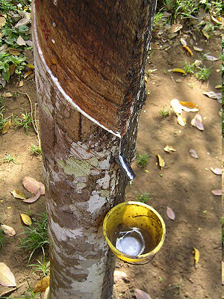
Kavčuk

Slide 2
Izvir Kavčuka
Kavčuk so poznali že Azteki, Inki in mnoga druga plemena še pred prihodom belcev
V Evropo ga je prinesel Krištof Kolumb, a vse do 19. st kavčuk ni imel večjega pomena

Slide 3
Pridobivanje kavčuka
Na začetku so kavčuk pridobivali predvsem v Braziliji iz drevesa kavčukovca
Metode pridobivanja so bile dokaj primitivne
Z razvojem industrije se je povečala uporaba kavčuka, po iznajdbi vulkanizacije se je uporaba kavčuka močno povečala

Slide 4
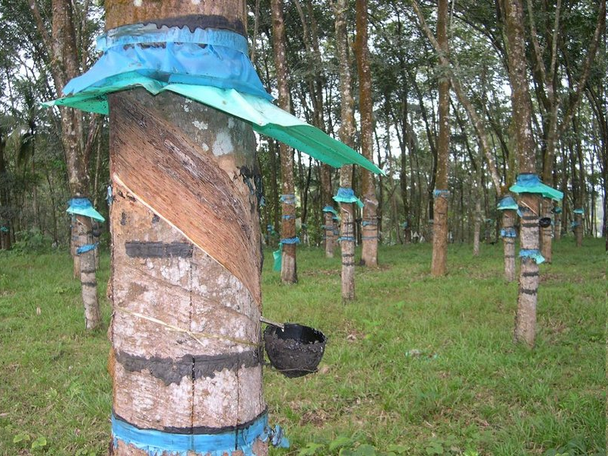
Kako pridobivajo kavčuk
Večino naravnega kavčuka pridobivajo iz belega, mleku podobnega soka (lateksa)
Vsakih nekaj dni zarežejo utor v skorjo
Tega koagulirajo z dodatkom raztopine mravljične kisline in ga pošljejo v predelavo

Slide 5
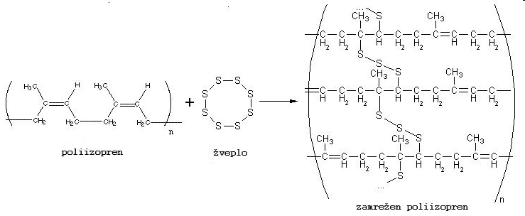
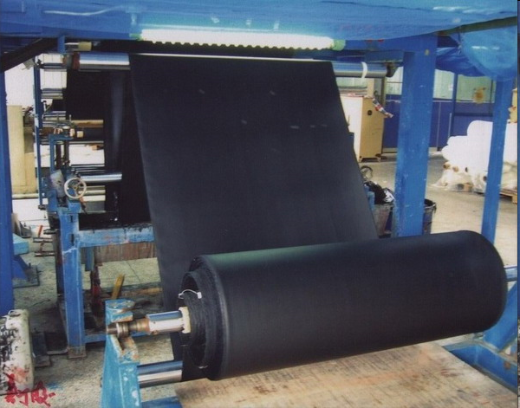
Vulkanizacija
Naravni kavčuk začne pri višjih temperaturah spreminjati svojo zgradbo, postopno razpadati v mokro drobljivo snov
Kisikove molekule se vežejo na kovalentne vezi
Ta postopek je iznašel Charles Goodyear

Slide 6
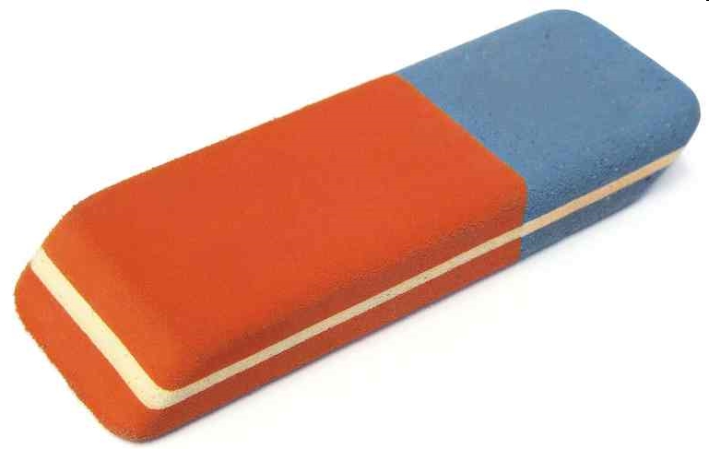
Ime Kavčuk
Izvira iz indijanske besede cachuchu
Angleška beseda za Kavčuk (rubber) pa izvira iz njegove lastnosti – s kavčukom lahko rediramo sled grafitnega svinčnika

Slide 7
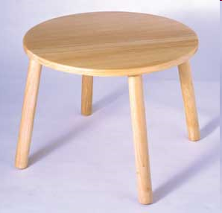
Pomen Kavčukovega lesa
Narašča pomen lesa
Danes ga uporabljamo tudi za izdelavo pohištva in papirja

Slide 8
